Slide 1




Slide 2

Quem é a WNB
A Wireless Networks Inc.,WNI, sediada em San Mateo, Califórnia, foi fundada em1997 e foi pioneira no desenvolvimento de tecnologia sem fio para comunicação de dados.
A tecnologia "smart packed radio", então desenvolvida pela WNI, permite a transmissão de dados com alta disponibilidade e velocidade de comunicação, requisito muito importante para o mercado de transações financeiras e antecipou em quase 10 anos a tecnologia que mais tarde começou a ser disponibilizada pelas grandes empresas de telecomunicação.
Em 1999 foi estabelecida a subsidiária Wireless Networks do Brasil Ltda., WNB, que desenvolveu uma completa infra-estrutura de rede para o mercado de transações de cartão de crédito e débito, sob demanda de grandes adquirentes como Visanet e Redecard. Oferecendo aos estabelecimentos um serviço com altíssima disponibilidade de comunicação, não conseguida pelas soluções convencionais de mercado, para atender elevado volume de transações, principalmente em datas especiais, como Natal, dia das Mães, dia das Crianças e outras.
Com centro de desenvolvimento próprio, novas pesquisas e tecnologias de comunicação e captura são o principal foco da WNB de modo a oferecer sempre aos seus clientes as soluções mais adequadas e necessárias com alta qualidade, segurança e menor custo.

Slide 3
Serviços
OS PRINCIPAIS SERVIÇOS WNB SÃO
COMNEcT Link
Soluções de conectividade para TEF Dedicado que substitui a contratação do Link e Roteador X.25, contemplando contingência dial backup, DSL ou GPRS. Oferece maior estabilidade e segurança que demais soluções VPN.
COMNEcT Access
Acesso a serviços de meios de pagamento e/ou bancos de dados com contingência de links, alta disponibilidade e custo-benefício.
COMNEcT Line
Conectividade às empresas de meios de pagamento e empresas de consulta a bancos de dados especializados. É direcionado aos estabelecimentos comerciais que necessitam de uma linha com vantagens como: compatibilidade à qualquer terminal, economia, praticidade, controle e atendimento.

Slide 4
Serviços
COMNEcT Monitor
Gerenciamento completo de redes de tráfego de dados com relatórios gerenciais e acionamento automático de suporte técnico.
COMNEcT Support
Serviços de help desk e field service à partir do acionamento gerado pelo COMNEcT Monitor.
COMNEcT Consulting
Otimização contínua da rede a partir da análise dos relatórios disponibilizados pelo COMNEcT Monitor.

Slide 5
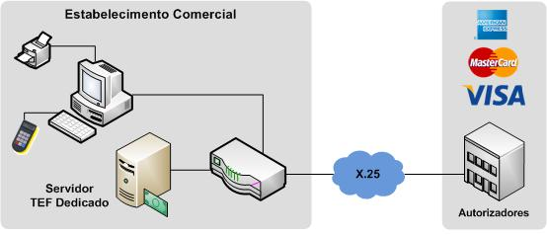
Solução para TEF Dedicado
Cenário Atual
Pontos Críticos:
Contratação do Link X.25;
Compra do Roteador X.25 (alto custo);
Baixa disponibilidade de links X.25 no mercado;
Baixa disponibilidade de técnicos qualificados para suporte ao sistema;
Indisponibilidade de comunicação às bandeiras na queda do link X.25;
Uso do link exclusivamente para a comunicação do TEF.

Slide 6
Solução para TEF Dedicado
Soluções COMNEcT Link
São soluções dedicadas de conectividade para transporte de dados de automação comercial e transações TEF, utilizando os links IP disponíveis no mercado dentro dos padrões de segurança PCI-DSS estabelecidos pelas principais bandeiras, disponibilizado em duas versões: COMNEcT Link Plus que agrega hardware e software, possibilitando contingência automática de links e COMNEcT Link, solução de acesso VPN.
REQUISITOS DO SISTEMA
Automação Comercial para TEF Dedicado homologado pela Software Express;
PDVs instalados (impressora fiscal (ECF), pin pad, leitor de código de barras, etc);
Servidor SiTEF;
Código do estabelecimento para TEF Dedicado solicitado às bandeiras de cartões ;
Link de banda larga.

Slide 7
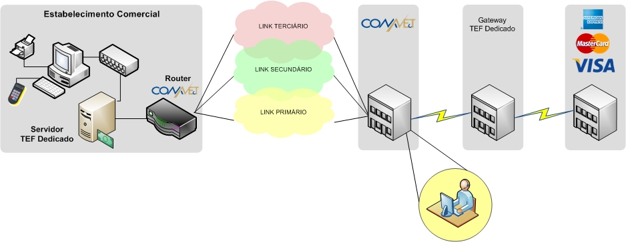
Solução para TEF Dedicado
Solução COMNEcT Link Plus
COMNEcT Link Plus é uma solução de conectividade que substitui os links e roteadores X.25, pelo TEF Router da WNB que agrega hardware e VPN em uma mesma solução, com redundância GPRS, ADSL e/ou Dial, garantindo estabilidade na comunicação mesmo que a rede tenha indisponibilidade do link de Internet.

Slide 8
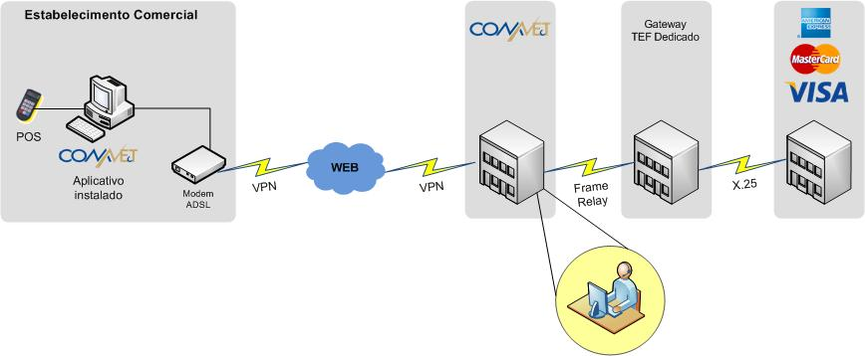
Solução para TEF Dedicado
Solução COMNEcT Link
COMNEcT Link é um software que proporciona mais segurança nas conexões com a Internet. Ele gera uma conexão VPN segura para transmissão de dados e proporciona ao usuário informações do estado da conexão.

Slide 9
Contato
        José Gomes Lacrimante
        Wireless Networks do Brasil - WNB
        Fones: (11) 4502-4508/ (11) 8923-1911
        Email: jlacrimante@comnect.com.br

